Slide 1
基于深度学习的图像描述
——项目汇报
指导老师：梁军
小组成员：刘杰聪、谢淦煜
李海宏、赖乐贤
基于深度学习的图像描述

Slide 2
01
研究方案及时间线
02
研究内容与过程
目 录
03
主要研究成果
CONTENTS
经费使用情况
04
05
研究体会
基于深度学习的图像描述

Slide 3
Part 01
研究方案及时间线
基于深度学习的图像描述

Slide 4
研究方案及时间线
优化网络，减少网络模型大小
学习python、pytorch、神经网络基础知识
2020年1月至今
2019年10-12月
2019年7-9月
text
初步搭建神经网络，并进行训练

Slide 5
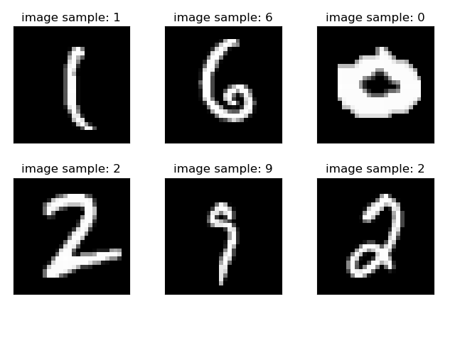
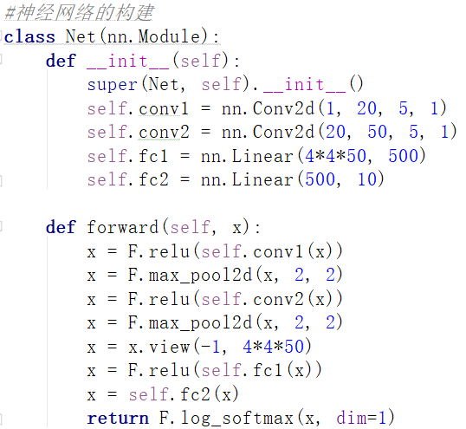
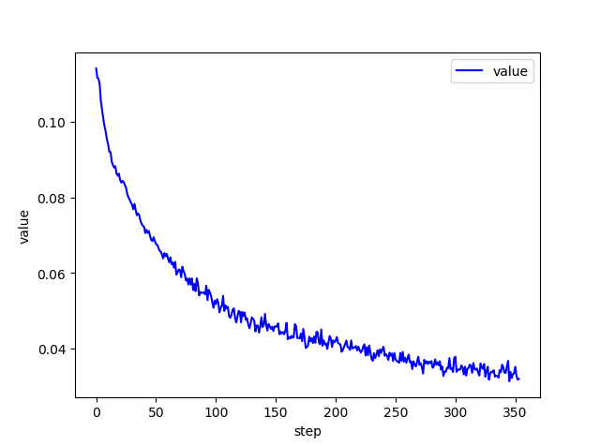
2019年7-9月：学习python、pytorch、神经网络基础知识
在该阶段的学习中，我们主要学习了python的运用，了解了pytorch框架的各种常用API，并跟着教程尝试搭建了一些简单的神经网络，例如用来处理数字分类的mnist和cifar10图像分类.
基于深度学习的图像描述

Slide 6
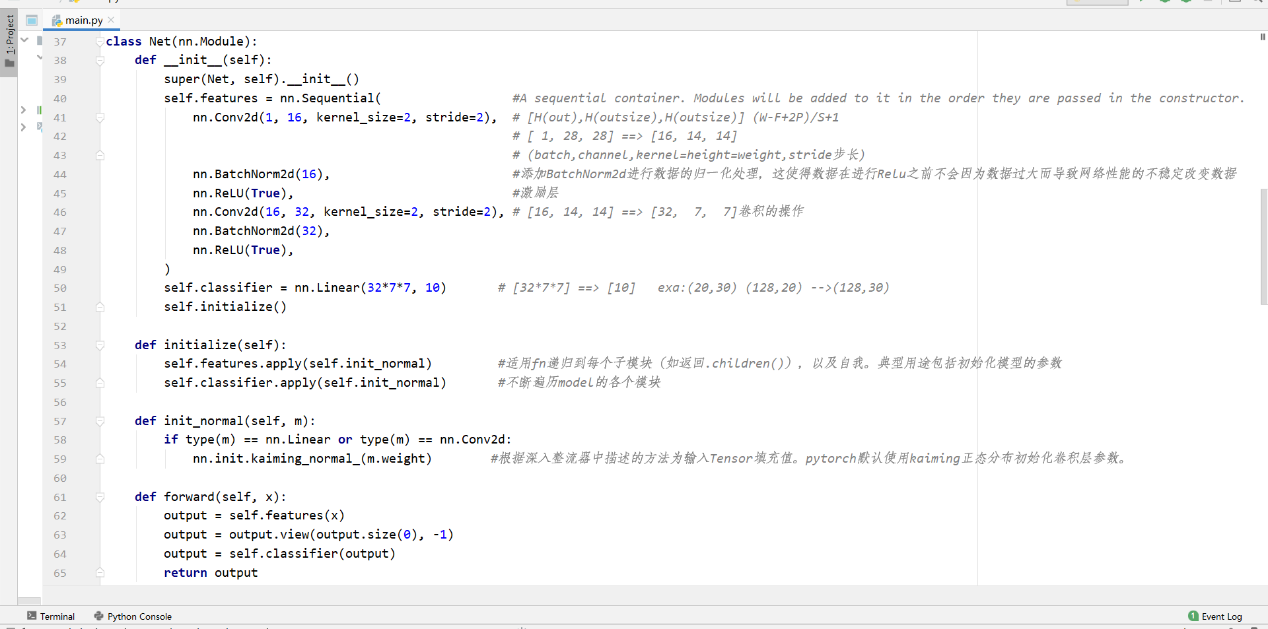
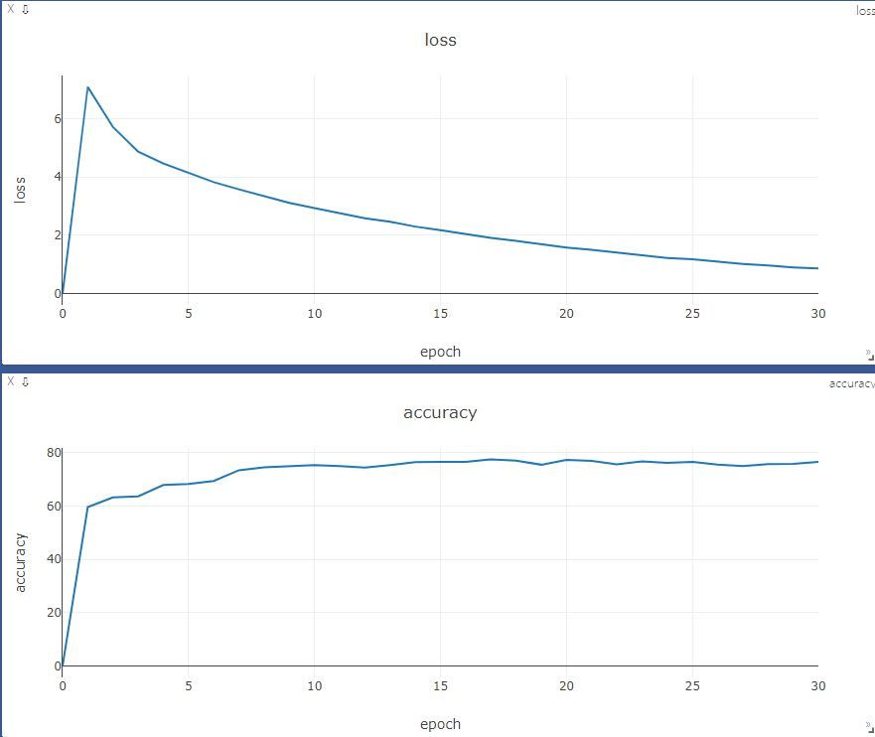
学习cifar10图像分类时的代码及loss和accuracy变化
基于深度学习的图像描述

Slide 7
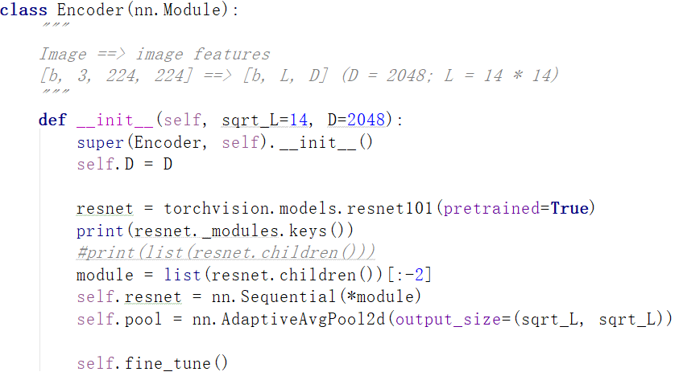
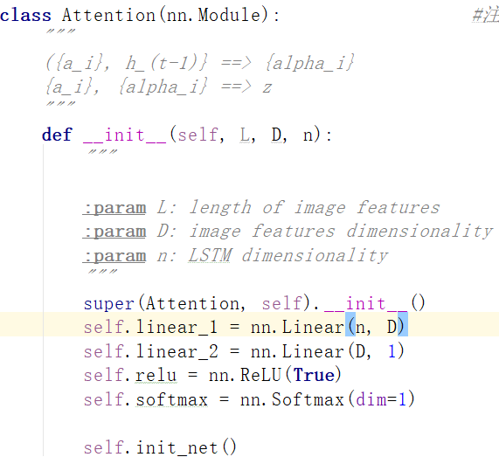
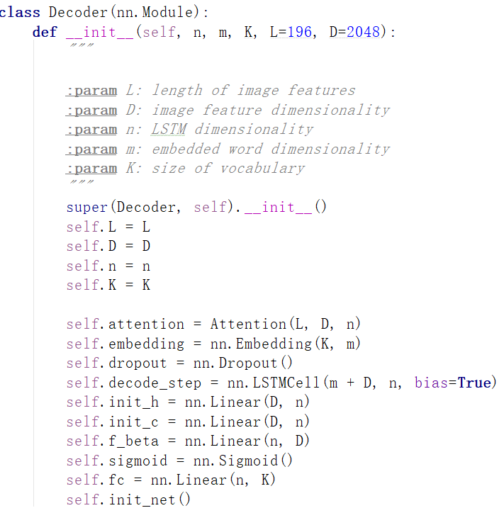
2019年10-12月：初步搭建神经网络，并进行训练
在该阶段的学习中，我们根据自己项目的需要，并参考结合了其他该领域相关的研究结果，初步搭建出用于图像描述的神经网络.
基于深度学习的图像描述

Slide 8
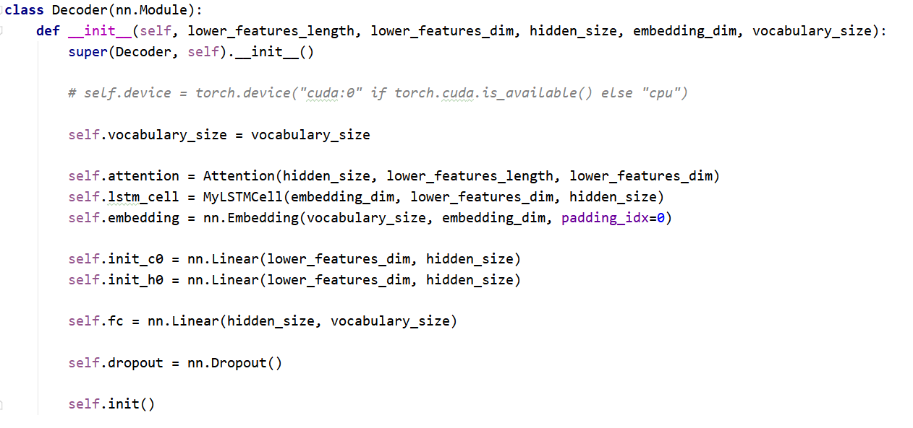
2020年1月至今：优化网络模型，缩小网络模型的大小
在该阶段的学习中，我们主要根据实际情况优化网络模型，例如缩小网络模型，以便在有限的硬件设备条件下获得较好的训练效果.
基于深度学习的图像描述

Slide 9
Part 02
研究内容与过程
数据集 -> 预处理 -> 模型 -> 训练 -> 测试 -> 评估
基于深度学习的图像描述

Slide 10
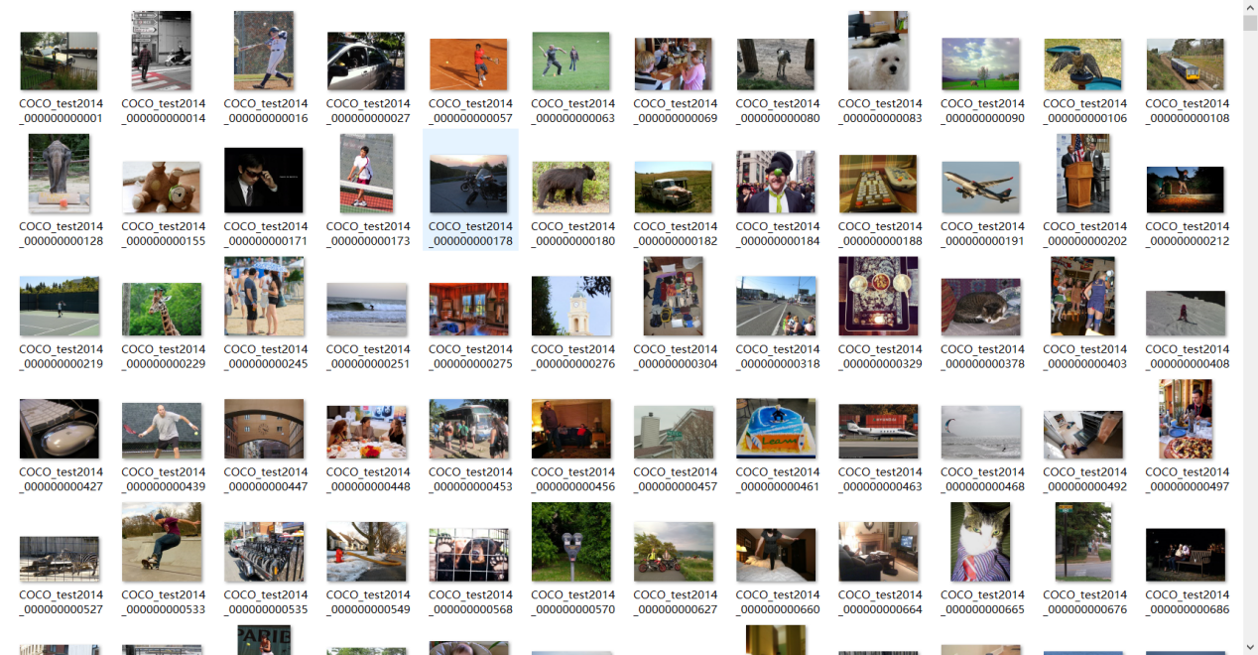
数据集
mscoco数据集
COCO数据集是一个大型的、丰富的物体检测，分割和字幕数据集，主要从复杂的日常场景中截取。图像包括91类目标，328,000影像和2,500,000个label。目前为止有语义分割的最大数据集
基于深度学习的图像描述

Slide 11
预处理
1.绘制单词表，从数据集中筛选出频率大于等于5的单词
2.处理图片：
2.1.通过简单的双线性插值扩大到相同的大小，即[256,256]
2.2.中心裁剪，得到大小为[224,224]的图片
2.3.标准化，将数据划归到(0,1)范围
3.处理句子：
3.1.添加句子开头标记<start>和结尾标记<end>
3.2.为了批处理，将句子补白至等长
基于深度学习的图像描述

Slide 12
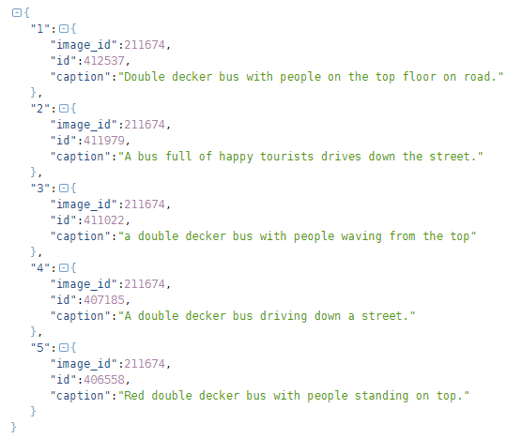
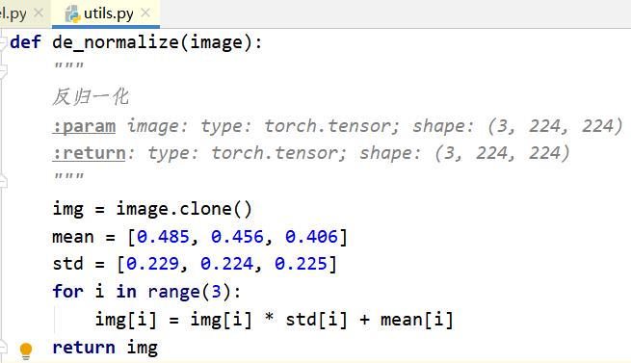
预处理
因为数据集中自带的语句长度不同，因此处理结果时要留白
对图像进行预处理
基于深度学习的图像描述

Slide 13
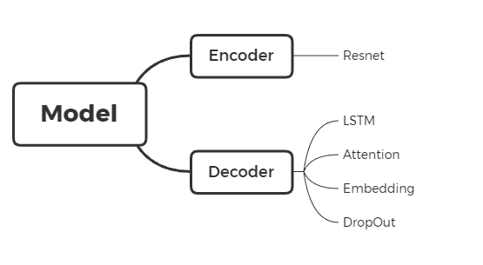
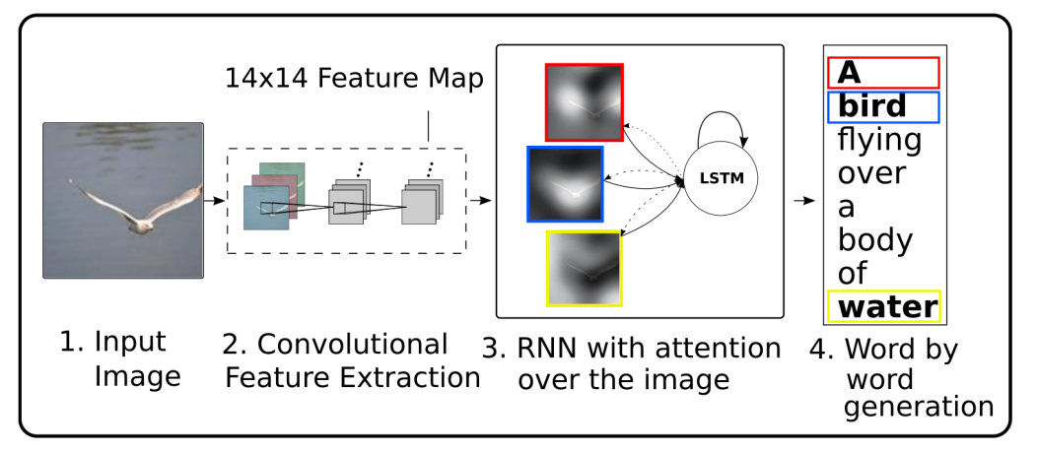
模型
模拟机器翻译：CNN -> LSTM
注意力机制：CNN -> LSTM(with attention)
改进生成语句：Beam Search
基于深度学习的图像描述

Slide 14
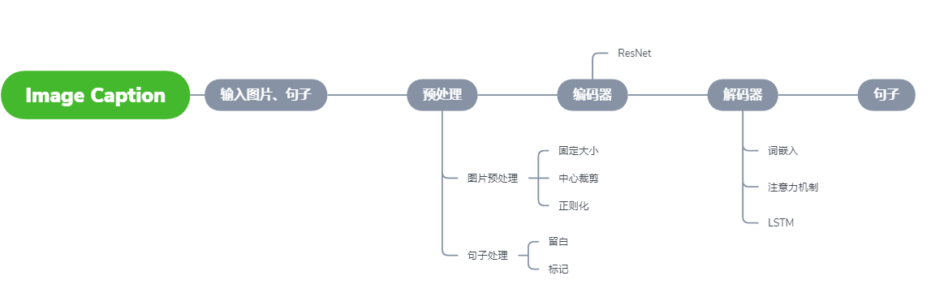
过程总述

Slide 15
训练
由于数据集过大给测试模型的有效性带来极大的不便，因此我们先将模型在一个较小的数据集上进行训练 ，待确认模型的有效性后再将模型转移到完整的数据集上进行训练
除此之外，我们还在训练中使用teacher forcing技术，即训练时加入图片的正确描述语句，让模型更快地收敛
基于深度学习的图像描述

Slide 16
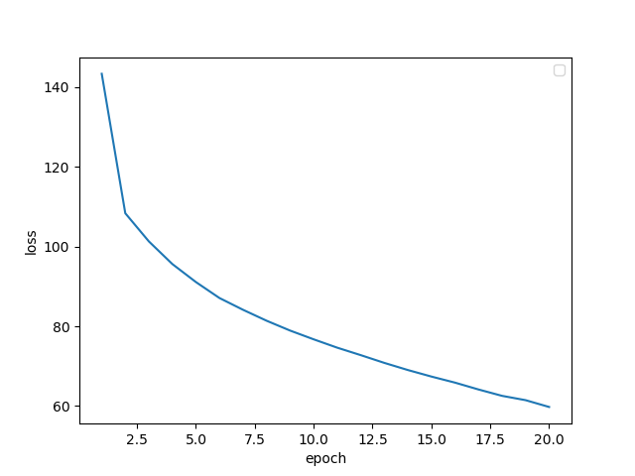
训练
训练效果
基于深度学习的图像描述

Slide 17
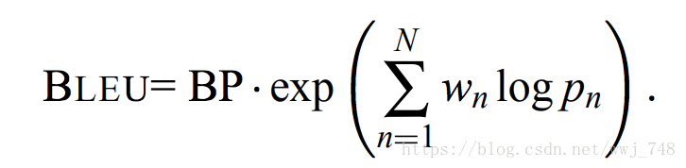
评估
BLEU：用于评估模型生成的句子和实际句子(reference)的差异的指标.它的取值范围在0.0到1.0之间, 如果两个句子完美匹配, 那么BLEU是1.0, 反之, 如果两个句子完美不匹配, 那么BLEU为0.0。
//公式包括了参数N-gram——(n:1-4)、惩罚因子
基于深度学习的图像描述

Slide 18
Part 03
主要研究成果
基于深度学习的图像描述

Slide 19
经过不断尝试、改进模型，成功将BLEU评分从30提升至69
实现了图片描述功能，基本可识别出图片内容
制作了用户交互界面并打包成可执行文件
基于深度学习的图像描述

Slide 20
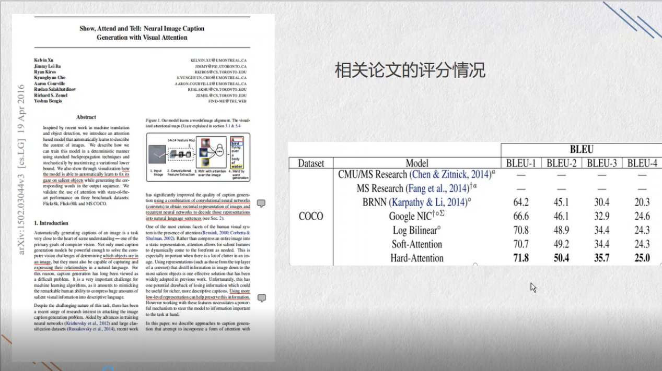
基于深度学习的图像描述

Slide 21
经过不断尝试、改进模型，成功将BLEU评分从30提升至69
实现了图片描述功能，基本可识别出图片内容
制作了用户交互界面并打包成可执行文件
基于深度学习的图像描述

Slide 22
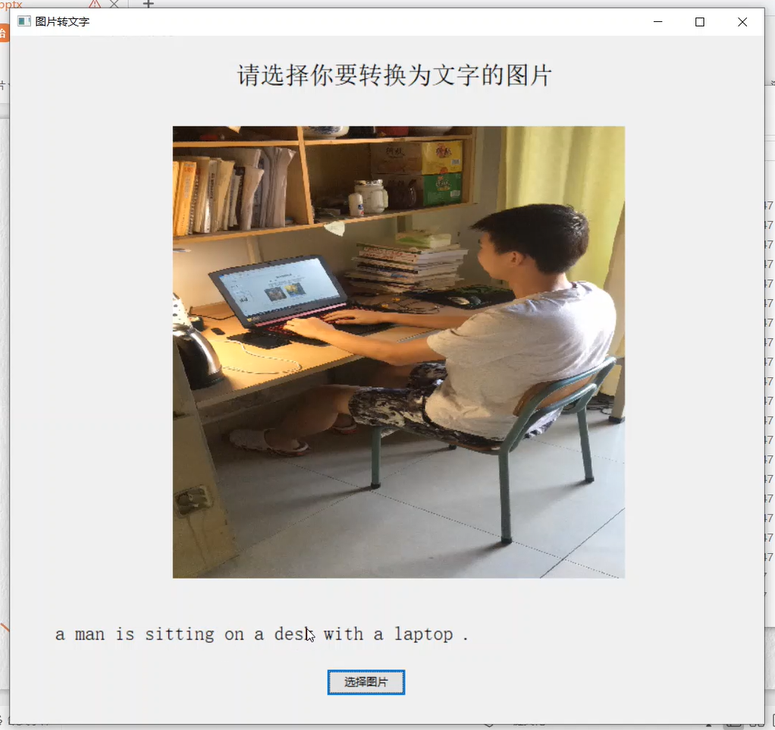
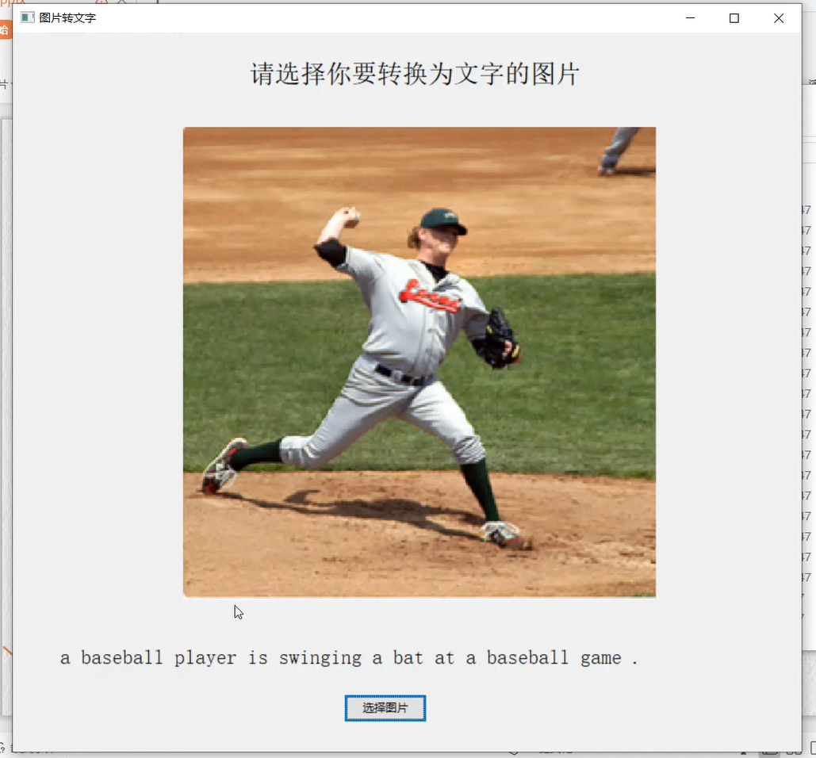
基于深度学习的图像描述

Slide 23
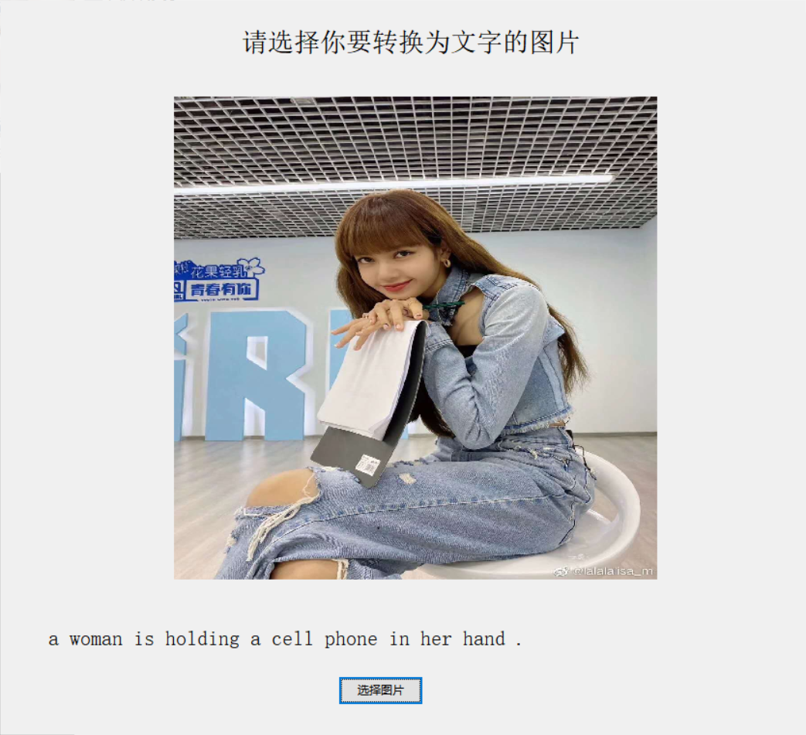
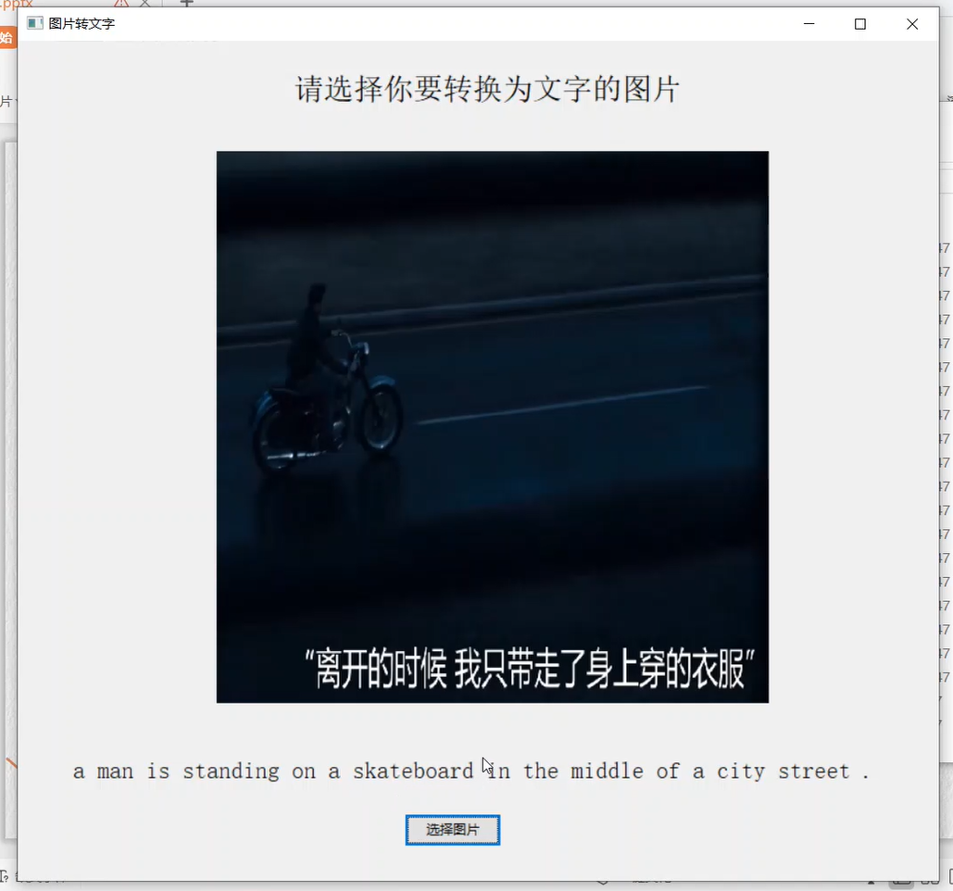
基于深度学习的图像描述

Slide 24
Part 04
经费使用情况
基于深度学习的图像描述

Slide 25
支出内容 | 金额 | 备注
《深度学习》*4 | 288 | 2019-05-31
《深度学习入门之pytorch》*4 | 56 | 2019-05-31
《Python从入门到精通》*4 | 170 | 2019-07-05
总计 | 514
//自费
基于深度学习的图像描述

Slide 26
Part 05
研究感言
基于深度学习的图像描述

Slide 27
小组算是完成了预期目标，并且有点成果。
在这个过程中小组成员付出了许多，也收获了许多，比如接触了深度学习相关知识以及体会了团委项目的整个过程，小组从开始的对项目不知所措到现在总算有点经验。
十分感谢学校和学院提供的平台以及资源，感谢梁军老师对项目的珍贵建议与多次的教导，我们定会铭记在心，继续前行！
基于深度学习的图像描述

Slide 28
Part 06
项目成果展示
基于深度学习的图像描述

Slide 29
成果演示
基于深度学习的图像描述

Slide 30
谢谢观看
基于深度学习的图像描述

